Slide 1
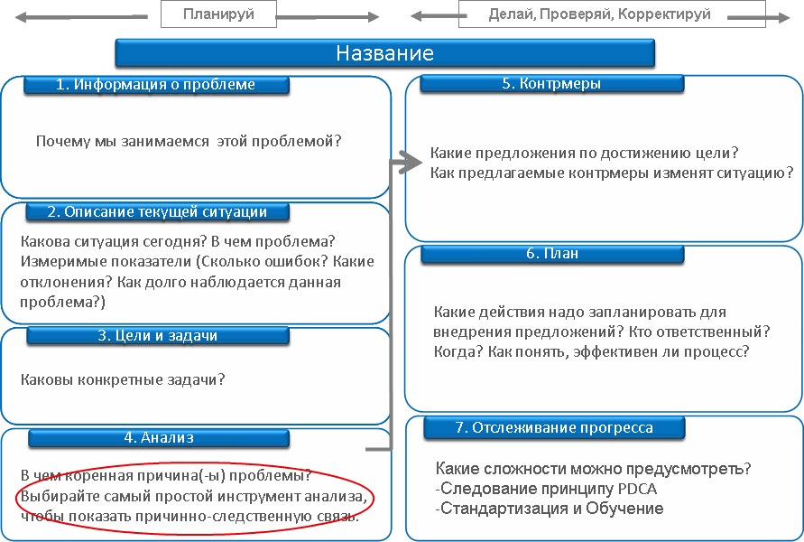
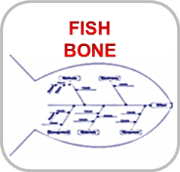
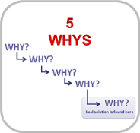
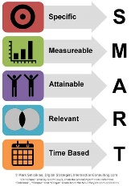
A3: Сюжетная линия решения проблем
Основные инструменты для анализа:
РЫБИЙ
СКЕЛЕТ
SMART
5 ПОЧЕМУ

Slide 2
Когда нужен А3?
Решение
через А3
Хроническая проблема,
(от 3 до 12 месяцев)
Сложная проблема
(от 1 и более дней)
60%
Используйте только
подходящие методы
«Рыбий скелет»,
5 Почему
Простая проблема
(от 2 до 4 часов)
Простая проблема,
лёгкое решение
(от 0 до 2 часов)

